Slide 1
Vpliv karantene na pogostost nasilja v družini
Podatki
https://www.policija.si/o-slovenski-policiji/statistika/kriminaliteta(datoteke od 2012.csv do 2021.csv)
Podatke zbira Policija Republike Slovenija, z namenom vodenje evidence o kaznivih dejanjih.
Podatki besedilnega in številčnega tipa, skupaj zajemajo med 100.000 in 170.000 vnosov na datoteko, pri čemer ima vsak vnos do 33 atributov.
Zelo mali delež vnosov je nepopolnih ali napačno vpisanih, ti bodo odstranjeni iz podatkov.
Podatke smo smiselno pretvorili v ustrezne tipe, odstranili vnose z napakami ter manjkajočimi vrednostmi
Glavna vprašanja/cilji podatkovnega rudarjenja
1. Ali sej je karanteno spremenila pogostost družinskega nasilja?
2. Ali se je med karanteno spremenila pogostost drugih kaznivih dejanj?
3. Kako je uvedba policijske ure vplivala na kriminal v nočnem času?
Gašper Rozman
Peter Šarc
Timotej Blažič
Marko Porenta
Patrik Ravnak

Slide 2
Podroben opis ciljev in metod
Rezultati/dosedanje ugotovitve/odprta vprašanja
Cilj 1:
preštejemo št. primerov za posamezne vrste kriminala
primerjamo kriminal “Nasilje v družini” po vseh letih
Cilj 2:
kriminal prejšnjih let primerjamo s kriminalom iz leta 2020
Cilj 3:
primerjamo ali je kriminal v nočnih urah v letu 2020 upadel zaradi uvedbe policijske ure
leto 2020 rahlo nad povprečjem
upad tatvin
upad števila prijav nasilja zaradi prisotnosti partnerja?
naraščanje / padanje druge vrste kriminala?
vpliv policijske ure na kriminal?

Slide 3
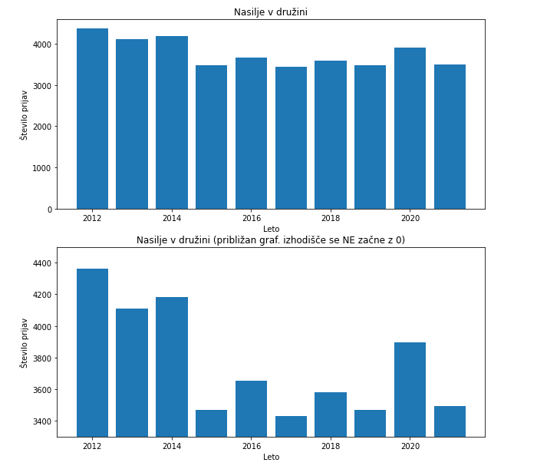
Dodatna prosojnica za rezultate oz. odprta vprašanja (če potrebno)

